Slide 1
AlgoLive

Slide 2
자료구조 중요하다고 들었는데 어떻게 공부하지?
자료구조 수강했는데 기억나는게 하나도 없네,,,
코딩 테스트가 중요하다는데 문제를 풀어보고 싶다!

Slide 3







Slide 4
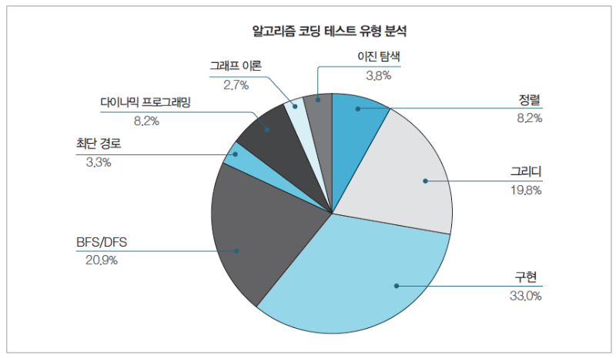
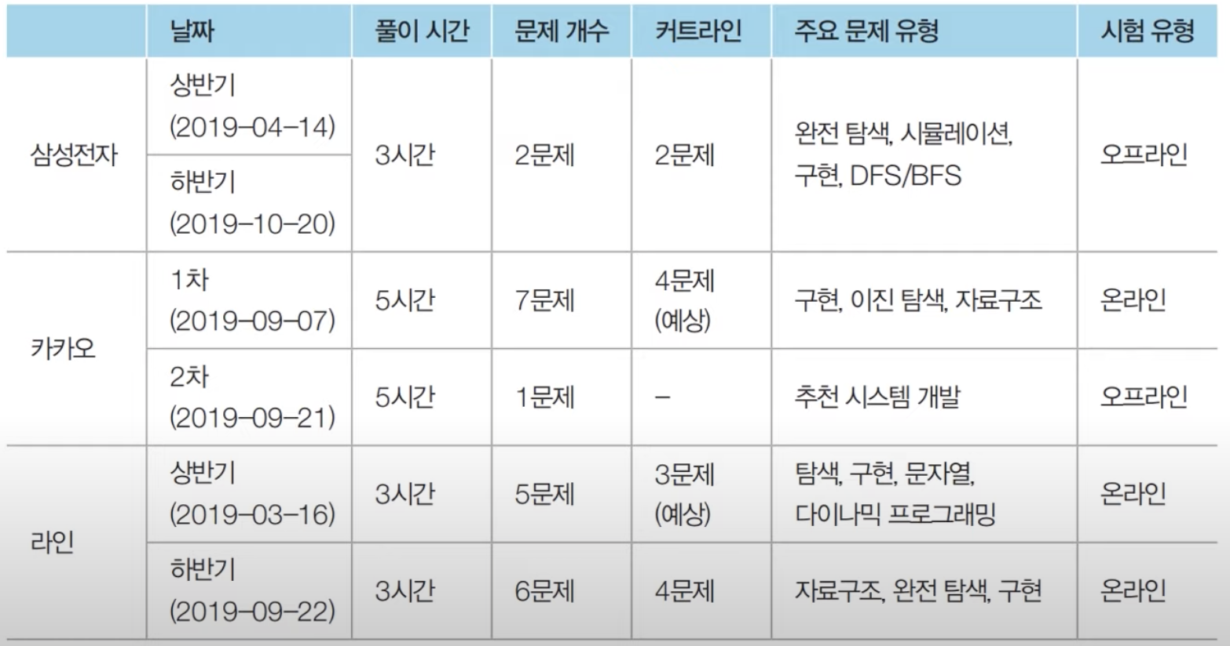

Slide 5





Slide 6
✨ 총 24,217개의 문제
✨ 유형별 문제 제공
✨ Solved.ac 를 통한 티어 자랑 가능
✨ 대회(취업, 공식, 사설)별 문제 풀이 가능

Slide 7
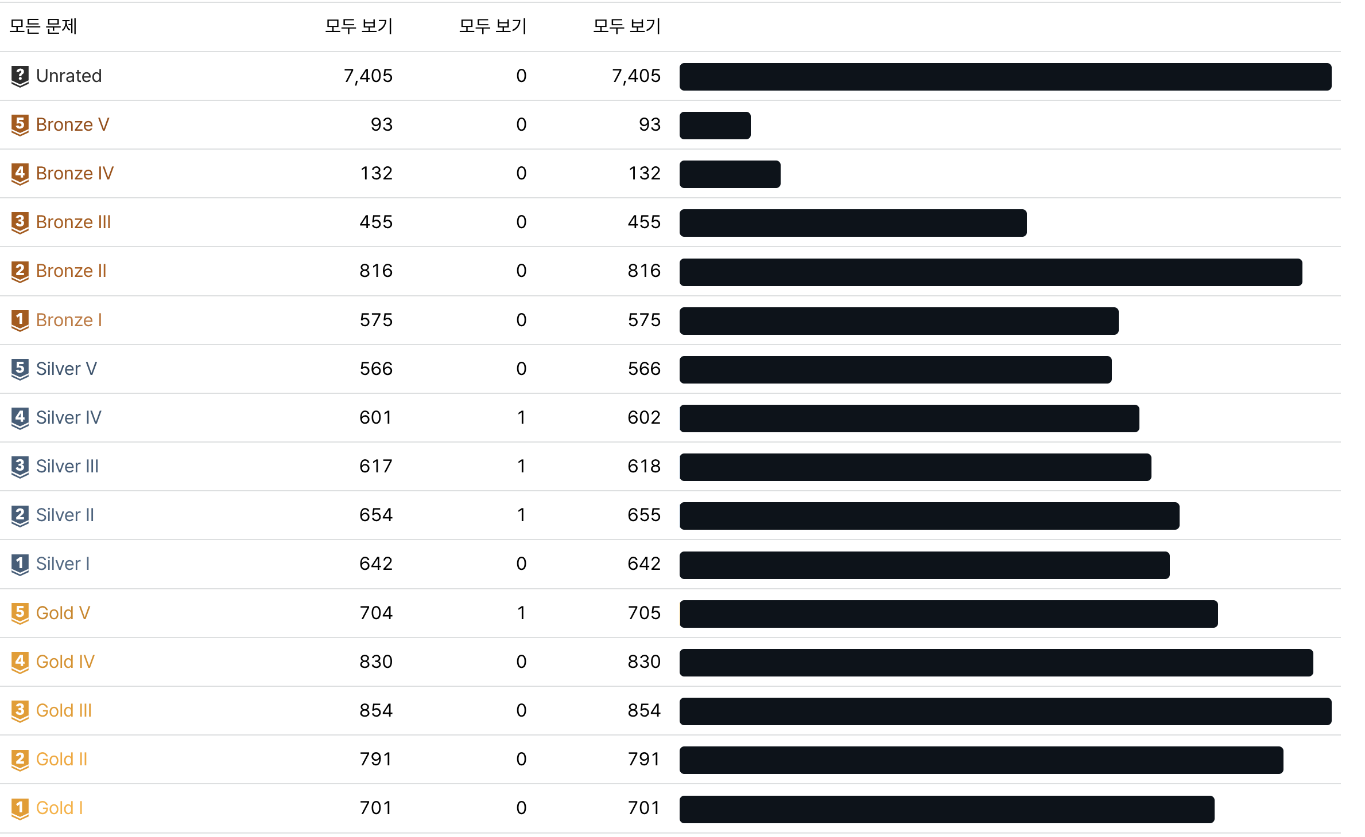
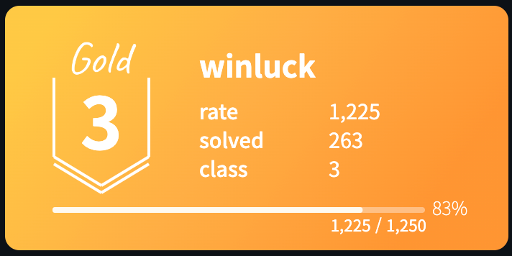

Goal

Slide 8
Map
Priority Queue
Tree II
Spanning
Dijkstra
Algorithm
2회차
4회차
6회차
1회차
3회차
5회차
Stack
Queue
Tree I
DFS
BFS

Slide 9
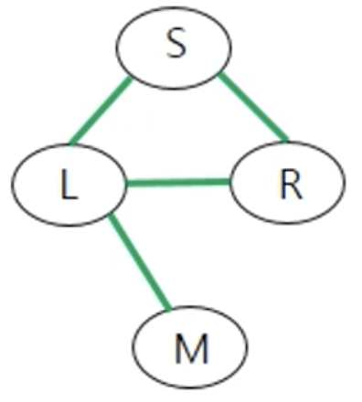
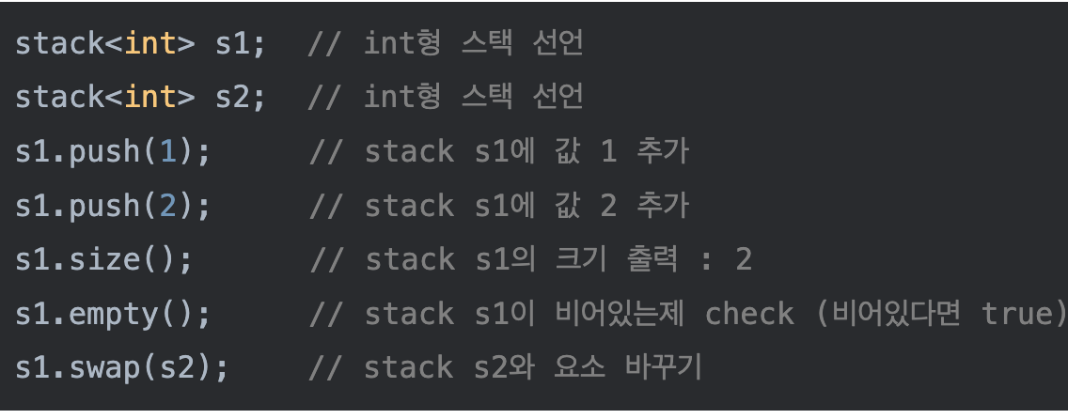
Study
1. 개념 설명
❤️ 자료 구조 설명
⏹ 문제와 연관된 자료구조 설명
⏹ 수업 시간 및 개인적으로 공부한 내용
🧡 프로그래밍 언어 설명
⏹ 공식 Document, 블로그 자료 첨부
⏹ 라이브러리(STL, Python Standard Lib, Java API Specificaiton)사용법
⏹ 자료구조 사용시 삽입, 삭제, 간단한 연산 코드

Slide 10
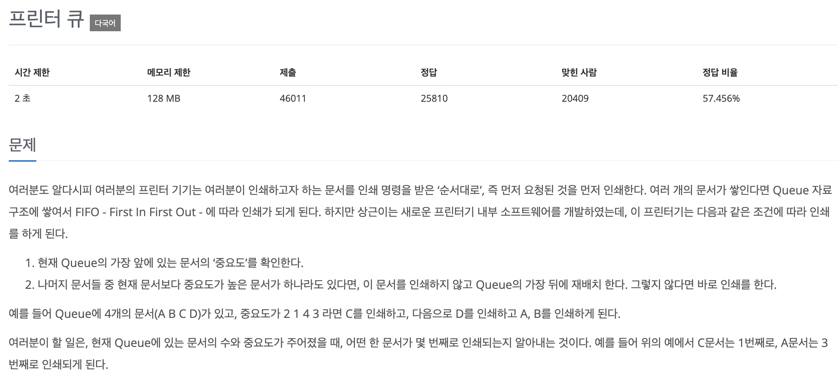
Study
2. 문제 리딩
💛 백준 사이트에서 문제 읽기
⏹ 문제의 상황 이해
⏹ 입출력 예시 생각해보기
⏹ 각자의 해결 방법 떠올려 보기

Slide 11
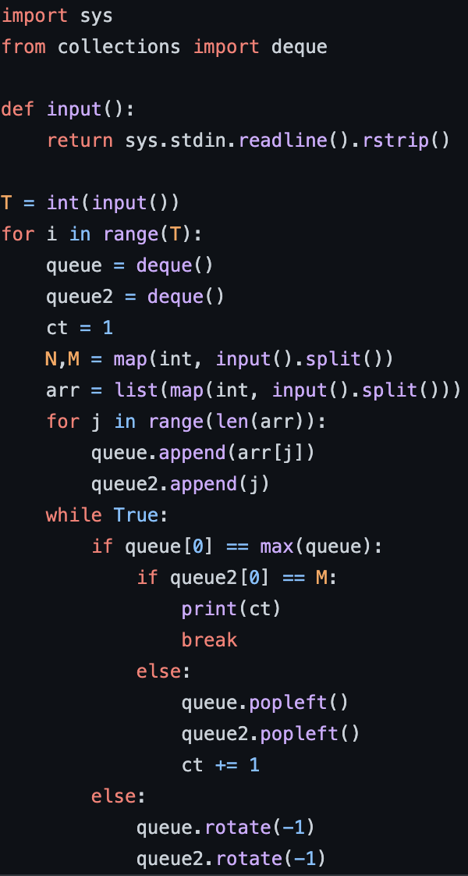
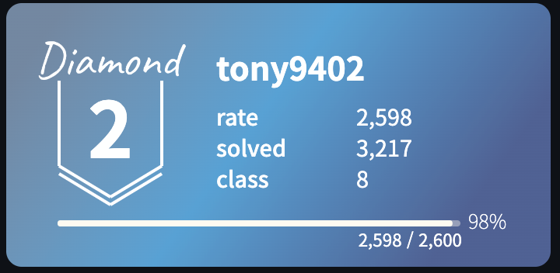
Study
3. 문제 풀이
💚 본격적인 문제 풀이!
⏹ 문제를 처음 접했을 때부터 풀었을 때까지의 과정 설명
⏹ 자신이 작성한 코드 설명하기
⏹ 각자의 해결 방법 떠올려 보기
💙 알고리즘 고수의 답안과 비교하기
⏹ Github(tony9402)의 답안과 차이점 설명
⏹ 백준의 질문 검색, 구글링, 친구의 풀이 등

Slide 12



Slide 13
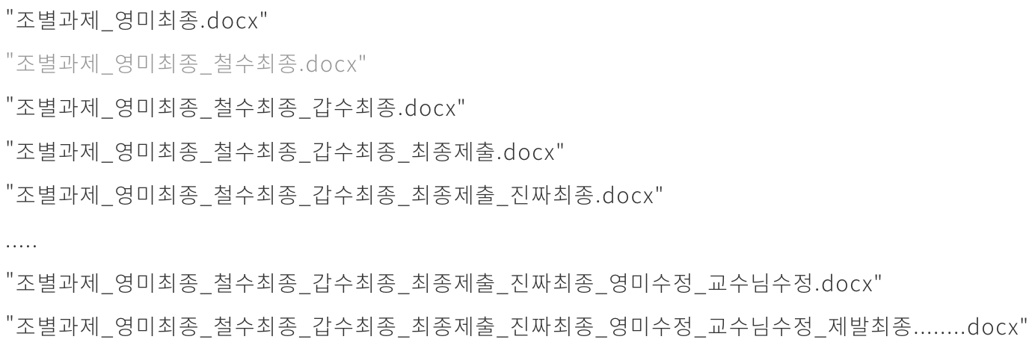

Slide 14
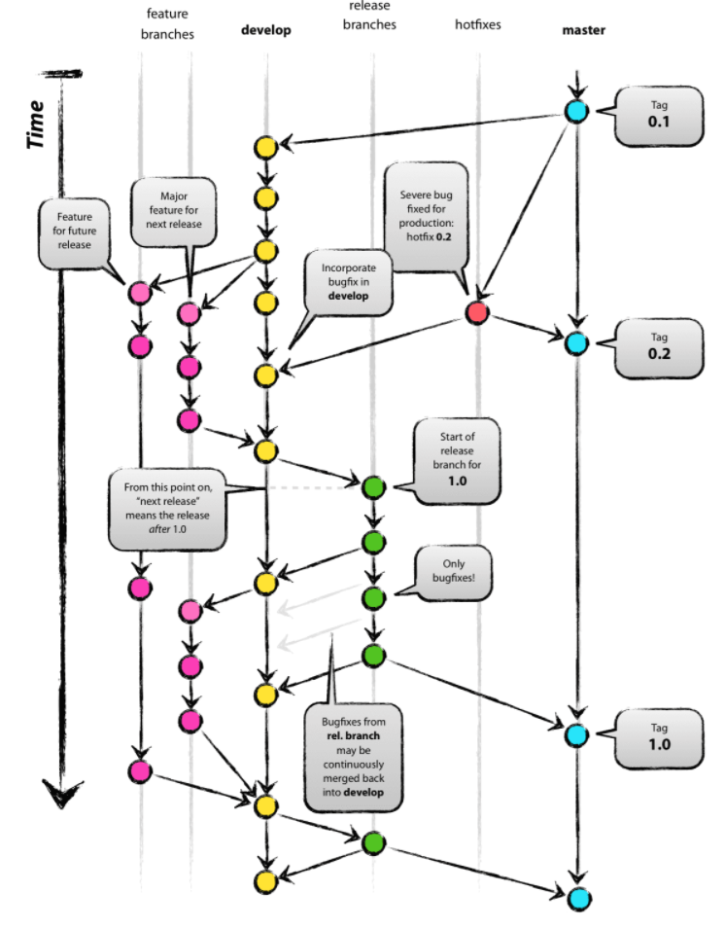

Slide 15
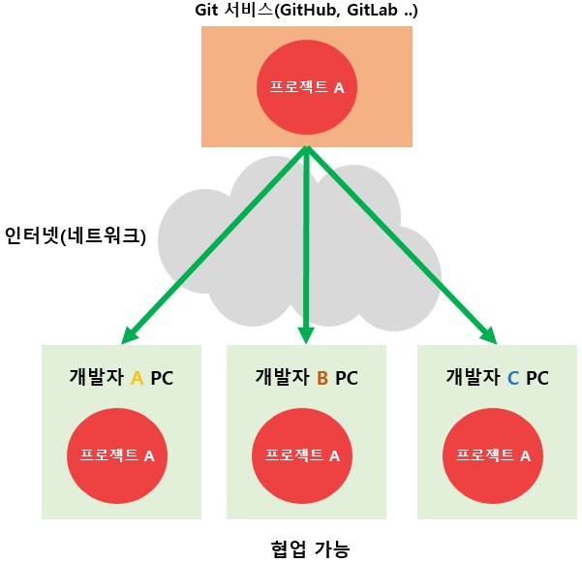

Slide 16

“생생한, 시들거나 상하지 아니하고 생기가 있다.
힘이나 기운 따위가 왕성하다.

Slide 17

자기소개!

Slide 18


